Slide 1

DEPARTAMENTO DE CIENCIAS DE LA VIDA Y DE LA AGRICULTURA
INGENIERÍA EN BIOTECNOLOGÍA
TRABAJO DE TITULACIÓN PREVIO A LA OBTENCIÓN DEL TÍTULO DE
INGENIERO EN BIOTECNOLOGÍA
VALIDACIÓN DEL MÉTODO ANALÍTICO, EN CULTIVO CELULAR, PARA EL AISLAMIENTO Y PRUEBA CONFIRMATORIA DEL VIRUS DE LA ESTOMATITIS VESICULAR EN GANADO BOVINO
Autor: Pablo Sebastián Mancheno Hidalgo
Director: María Augusta Chávez Larrea MVZ M. Sc.
Sangolquí, marzo 2021

Slide 2
INTRODUCCIÓN

Slide 3
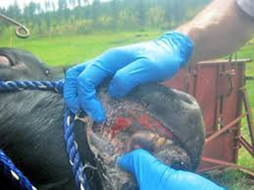
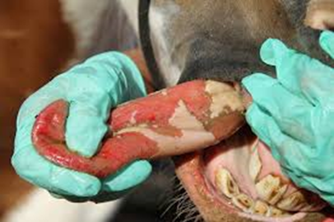
INTRODUCCIÓN
1
Qué es estomatitis vesicular (EV) ?
Es una enfermedad del ganado causada por algunos miembros del género Vesiculovirus, pertenecientes a la familia rhabdoviridae
Clínicamente se manifiesta con ampollas, llagas y desprendimiento de piel en el hocico, lengua, orejas, y por encima de los cascos
Wood, J. (2015). Vesicular stomatitis found in SD cattle | TSLN.com. Livestock News.

Slide 4
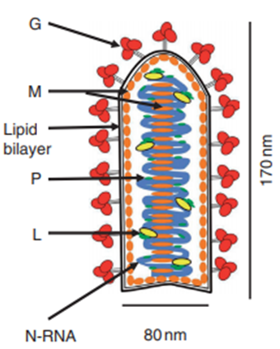
2
INTRODUCCIÓN
Virus estomatitis vesicular
Genoma | ARN monocatenario con sentido negativo no segmentado
Tamaño del genoma | 11 kb
Proteínas Codifica | 5
Clasificación Baltimore | Grupo V
Serotipos | New Jersey (VEV-NJ) e Indiana (VEVI-1).
(Whelan, S. P. J. (2008). Vesicular Stomatitis Virus. In Encyclopedia of Virology (pp. 291– 299). Elsevier Ltd.

Slide 5
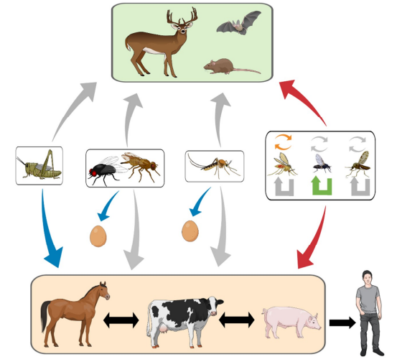

INTRODUCCIÓN
Transmisión
Vías de transmisión
Mecánica
Biológica
Transovárica
Alimentación
Contacto y Fómites
Potencial/no probado
Vectores
Saltamontes
Moscas comunes
Moscas mordedoras
Moscas de la arena
Moscas negras
Moscas hematófagas
Rozo-Lopez, P., Drolet, B., & Londoño-Renteria, B. (2018). Vesicular Stomatitis Virus Transmission: A Comparison of Incriminated Vectors. Insects, 9(4), 190.

Slide 6
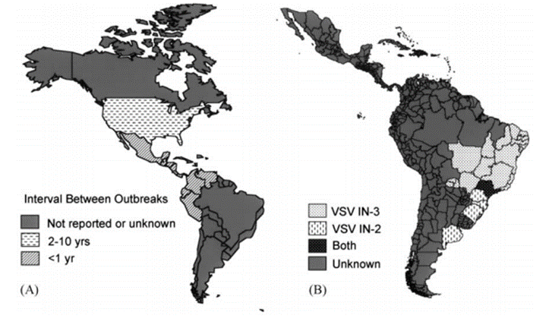
INTRODUCCIÓN
Epidemiología
Endémica: desde México hasta norte de Sudamérica
Brotes esporádicos: sur de Estados unidos, norte y oeste de Brasil, norte de Argentina
Rodríguez, L. L. (2002). Emergence and re-emergence of vesicular stomatitis in the United States. Virus Research, 85(2), 211–219.

Slide 7
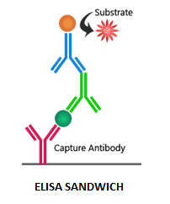
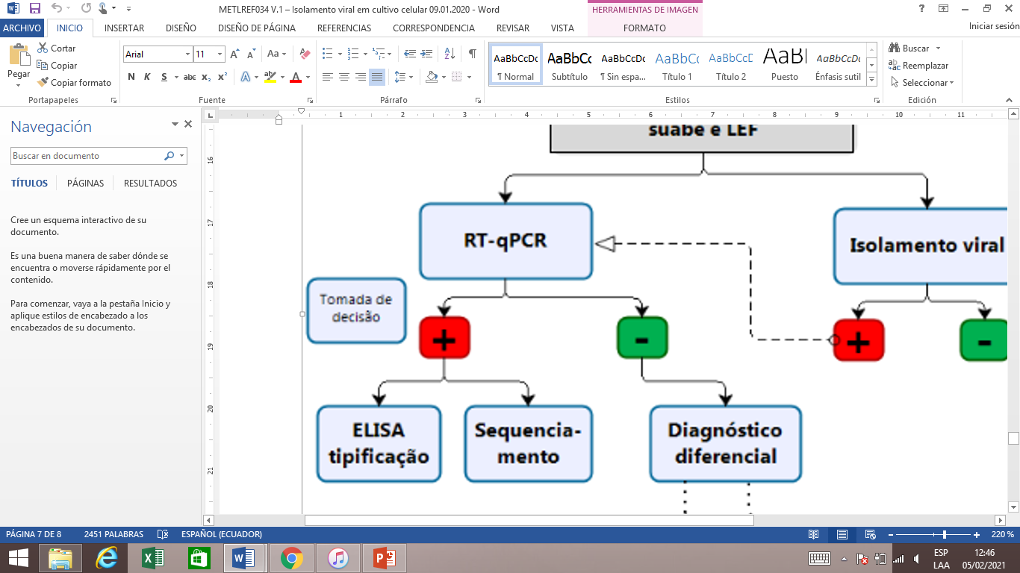
INTRODUCCIÓN
Diagnostico
Detección Agente Viral
Epitelio, líquido vesicular
RT-qPCR
Aislamiento Viral
ELISA
tipificación
Secuenciamiento
PANAFTOSA, L. de R. (2020). Método de Ensaio – MET Código: MET/LREF/034 - V.1

Slide 8
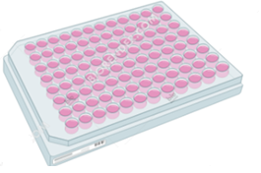

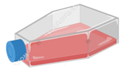

INTRODUCCIÓN
Aislamiento Viral
Técnica de detección que busca la amplificación del virus a través de replicación del virus en células mantenidas en cultivo celular.
Capa preformada células en placa de 96 pocillos
Replicación
Viral interior células
Células Cultivo celular
siembra
inoculación
Observación de efectos citopáticos: cambios morfológicos en la línea celular.
Virus estomatitis vesicular

Slide 9
OBJETIVOS DE LA INVESTIGACIÓN
7
OBJETIVO GENERAL:
Optimizar un método analítico de aislamiento viral en cultivo celular como prueba confirmatoria del virus de estomatitis vesicular en el ganado bovino.
OBJETIVOS ESPECÍFICOS:
Hacer la curva de crecimiento de la línea celular BHK-21, para el aislamiento del virus.
Describir los efectos citopáticos, causados por el virus de la estomatitis vesicular en las líneas celulares BHK-21 mediante la visualización de cambios morfológicos en la célula.
Confirmar el aislamiento del virus de estomatitis vesicular en la línea celular BHK-21 mediante la técnica de RT-PCR.

Slide 10
MATERIALES Y MÉTODOS

Slide 11


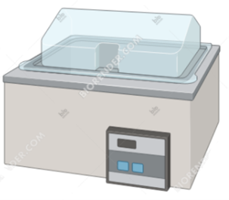


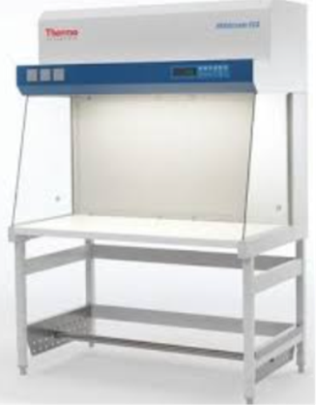
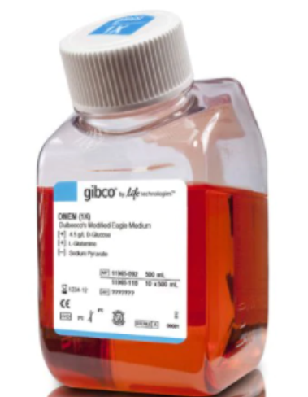
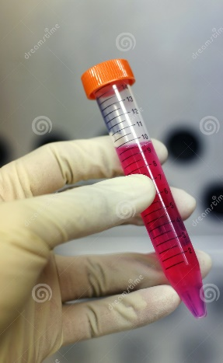
MATERIALES Y MÉTODOS
8
Banco Células BHK-21
37 °C
Preparación de medio crecimiento
Medio DMEM, SFB, CTF, antibióticos
suplementado con 10% SFB y 10% de CTF.
enriquecido con gentamicina 50µg/ml, penicilina 10 U/ml, y anfotericina 50µg/ml
Medio Eagle modificado por Dulbecco-DMEM

Slide 12
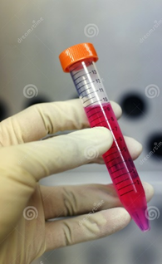


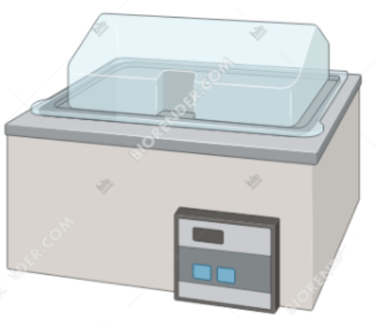


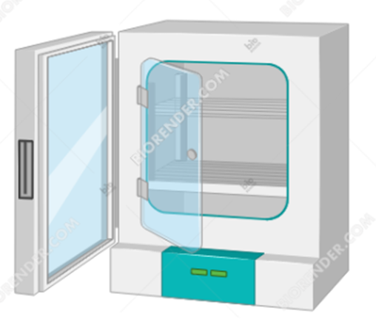
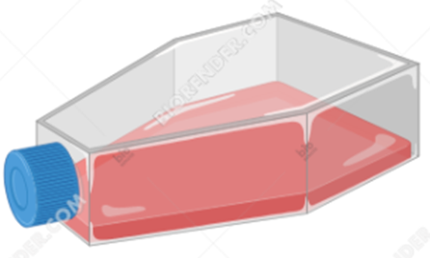
MATERIALES Y MÉTODOS
Banco Células BHK-21
Resuspendemos en 2 tubos Falcon que previamente contengan 2 ml medio crecimiento.
Descongelamiento de Células.
37 °C
Células BHK-21
37 °C y 5% de C02
Resuspendemos en 1 ml. DMEM enriquecido
Descartamos sobrenadante
1000 R.P.M.
10 minutos
Transferimos a un flask que previamente contenga 4 ml. medio crecimiento.

Slide 13



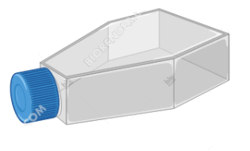

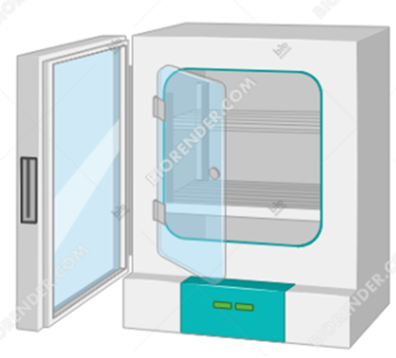
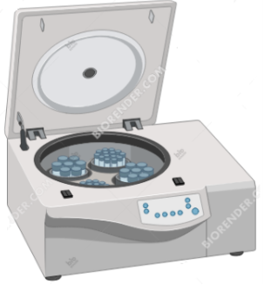



MATERIALES Y MÉTODOS
Banco Células BHK-21
Subcultivo.
3 lavados con 2 ml PBS cada uno.
2 ml de tripsina al 0.05% y se incuba por 5 minutos a 37 °C.
Banco Células BHK-21
Se añade 2 ml de medio suplementado para detener la reacción
1000 r.p.m.
10 minutos
Se transfiere a un tubo eppendorf
El pellet se resuspende en 1 ml de medio de crecimiento enriquecido
37 °C y 5% de C02

Slide 14


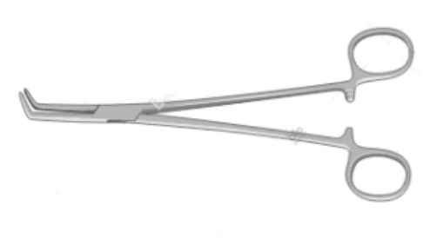



MATERIALES Y MÉTODOS
Procesamiento Epitelios
Los epitelios fueron provistos por la agencia de Regulación y Control Fito y Zoosanitario- Agrocalidad
5 gramos de epitelio
Se macera hasta obtener una sustancia homogénea
20 minutos
2500 r.p.m.
Se congela en nitrógeno líquido
Una vez descongelado, se almacena a -20 °C
5 ml de medio DMEM no enriquecido

Slide 15


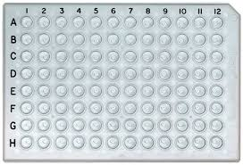

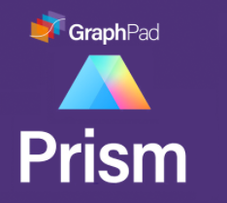


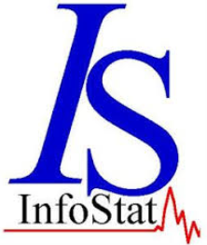
MATERIALES Y MÉTODOS
A partir de las células BHK-21 obtenidas en subcultivo.
Curva de crecimiento
37 °C y 5% de C02
Lecturas de absorbancia cada 24 horas por 7 días
Representar los datos en una curva de crecimiento.
Pruebas estadísticas de Shapiro-Wilks y Tukey

Slide 16

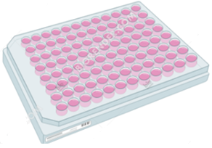



MATERIALES Y MÉTODOS
Diluciones seriadas
Diluciones seriadas de aislado viral a partir de una única muestra positiva para VEV
Capa preformada de células
BHK-21
37 °C y 5% de C02 por 72 horas
Efecto Citopático
Dosis media infectiva viral
Sensibilidad Analítica
Sin Efecto Citopático

Slide 17
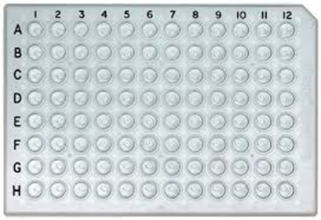




MATERIALES Y MÉTODOS
Ensayo de Repetibilidad
M1.1
RT-PCR
Diluciones seriadas
M1
M1.2
Muestras con mayor ECP se enviaron al laboratorio de biología molecular
M1.3
24 muestras positivas para VEV y 6 muestras negativas para VEV
Placas con capa células BHK-21

Slide 18
RESULTADOS

Slide 19
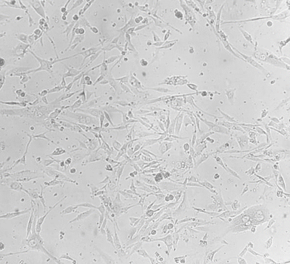
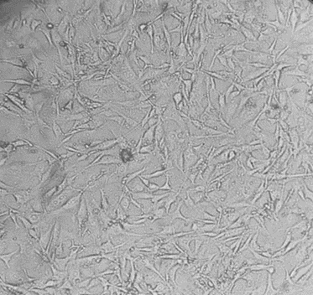
RESULTADOS
Crecimiento línea celular BHK-21
Observación realizada con el objetivo 10x. (A) después de 48 horas en cultivo. (B) después de 72 horas en cultivo.

Slide 20
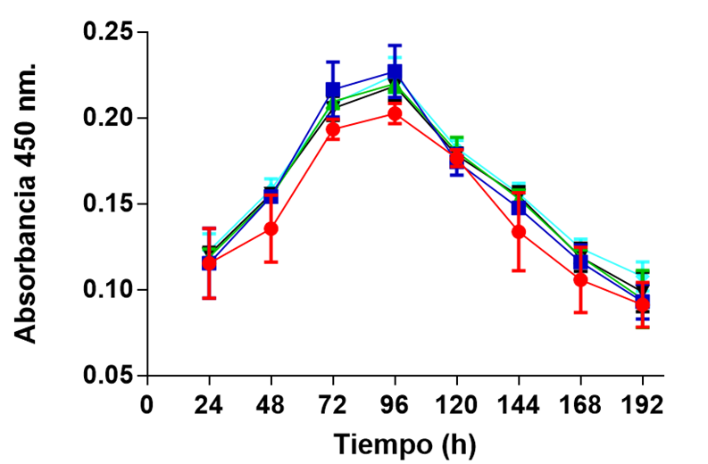
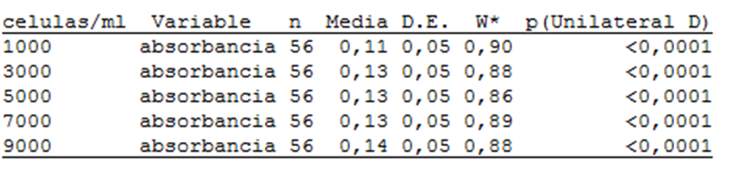
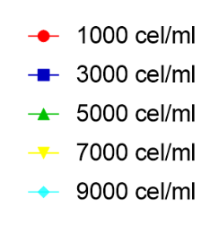
RESULTADOS
Curva de Crecimiento
Prueba de Shapiro-Wilks.
Las curvas de crecimiento de las diferentes densidades celulares sembradas se ajustan a una distribución paramétrica.

Slide 21
RESULTADOS
Pruebas estadísticas
Prueba de Tukey
Prueba ANOVA de doble vía
al menos uno de los tratamientos planteados, varía significativamente con respecto a los demás.
se encontró que únicamente el tratamiento de 1000 células/ml, varía significativamente con respecto a los demás tratamientos

Slide 22
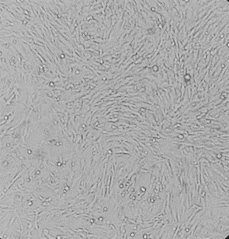
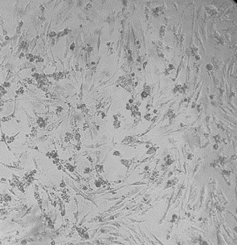
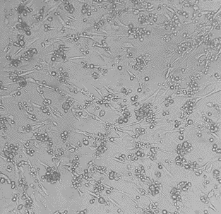
RESULTADOS
Efecto Citopático
Observación realizada con objetivo 40x del microscopio óptico invertido transcurridas (A) 24 horas, (B) 48 horas, (C) 72 horas después de la inoculación de VEV en la capa preformada de BHK-21

Slide 23
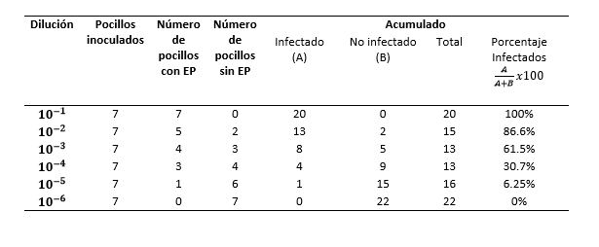

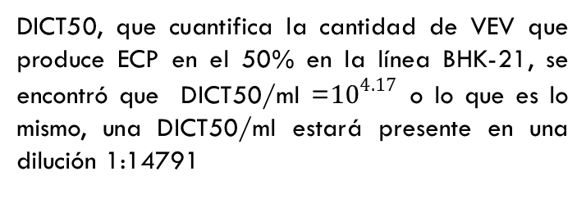
RESULTADOS
Cálculo de la media infectiva en cultivo celular
DICT50, que cuantifica la cantidad de VEV que produce ECP en el 50% en la línea BHK-21, se encontró que DICT50/ml =${10}^{4.17}$ o lo que es lo mismo, una DICT50/ml estará presente en una dilución 1:14791
Sensibilidad analítica. dilución después de la cual una identificación de respuesta positiva no fue confiable.

Slide 24
RESULTADOS
Repetibilidad
Se obtuvo una concordancia del 93.33%, ya que de 30 tratamientos, en 28 de ellos se obtuvieron los mismos resultados en las 3 réplicas realizadas

Slide 25
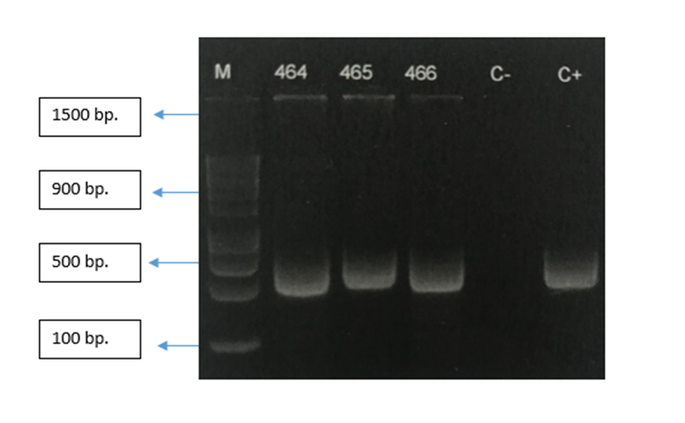
Análisis Molecular
Electroforesis en gel de agarosa al 1.5%
Los resultados entregados por el laboratorio de Biología Molecular de la Agencia de Regulación y Control Fito y Zoosanitario-Agrocalidad, confirmaron que las muestras 15, 20, y 25 del ensayo de repetibilidad tenían presente el virus de la estomatitis vesicular.

Slide 26
CONCLUSIONES Y RECOMENDACIONES

Slide 27
CONCLUSIONES
El protocolo establecido en el laboratorio permitió obtener cultivos óptimos de la línea celular BHK-21 con un buen crecimiento y proliferación.
A partir de diferentes densidades celulares se obtuvieron curvas de crecimiento que permitieron determinar la fase exponencial para la inoculación del virus de estomatitis vesicular.
La densidad celular elegida para los ensayos fue de 3000 células/pocillo, además se determinó que el virus de estomatitis vesicular debe inocularse a los cultivos celulares a las 72 horas.
Los efectos citopáticos identificados mediante el microscopio óptico invertido en la línea celular BNK-21 fueron: redondeamiento celular, disminución de la densidad y agrupamiento en racimos.
Mediante la técnica de diluciones seriadas, y el método de Reed y Muench se determinó la dosis infectiva media en cultivo celular del virus de estomatitis vesicular en 10^{-4.17}.
Mediante la técnica de diluciones seriadas se determinó la sensibilidad analítica de la prueba en 10⁻⁵.
El análisis de rt-PCR de las 3 muestras provenientes del ensayo de repetibilidad, evidenció que la prueba de aislamiento viral es más sensible que ELISA sándwich indirecto.

Slide 28
RECOMENDACIONES
Para los ensayos a realizar es aconsejable trabajar con los pases iniciales de la línea celular BHK-21, mientras mayor sea el número de pases de la línea celular, aumenta la susceptibilidad de las células.
Antes de empezar con los ensayos de inoculación, es necesario disponer primero de un stock congelado de la línea celular lo suficientemente amplio, que nos permita ejecutar más ensayos de los proyectado.
En el protocolo para inocular el virus de estomatitis vesicular en la capa preformada de células BHK-21, los lavados con PBS se deben de realizar con mucha precaución, un exceso de fuerza al momento de depositar el PBS en los pocillos de la placa, puede despegar la capa preformada de células BHK-21.
En próximos estudios se recomienda completar el análisis molecular de las 30 muestras empleadas en el ensayo de repetibilidad.

Slide 29




30
AGRADECIMIENTOS
Colaboradores:
Ing. Alexander Maldonado Orbe
Responsable laboratorio de cultivo celular-AGROCALIDAD
Nathaly Morales Granda MVZ , M.Sc.
Responsable laboratorio de cultivo celular-AGROCALIDAD
Ing. María Teresa Salinas Aponte M.Sc.
Laboratorio Virología-AGROCALIDAD
Jorge Espinoza MVZ
Laboratorio Virología-Agrocalidad
María Agusta Chávez MVZ, M.Sc.
Carrera de Ingeniería en Biotecnología Matriz Sangolquí - ESPE

Slide 30
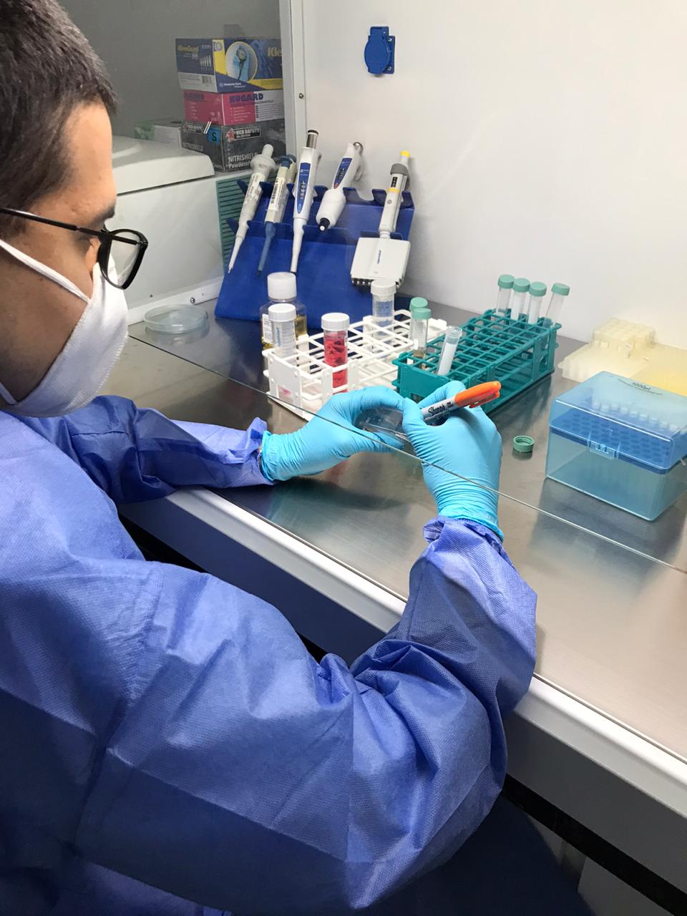
GRACIAS
GRACIAS

